Slide 1

椭 圆

Slide 2
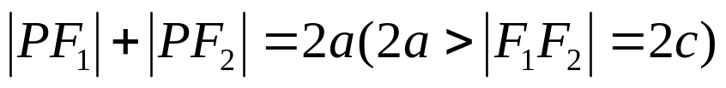
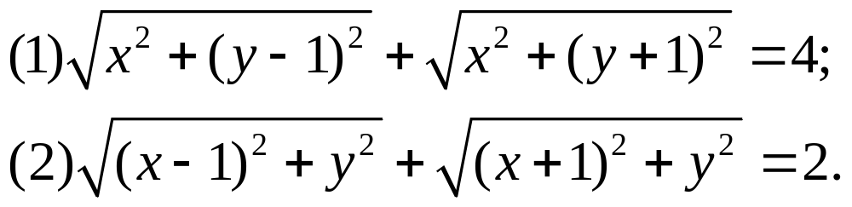
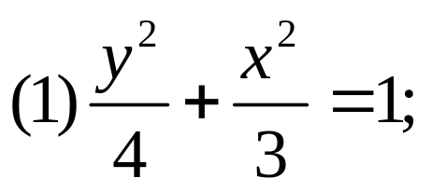
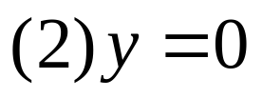
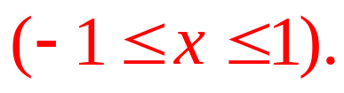
基础知识再现
1.椭圆的定义:
(1)椭圆的第一定义为：平面内与两个定点F₁、F₂
的距离之和为常数的点的轨迹叫做椭圆.
(常数大于|F ₁F₂ |)
例1.化简方程
答：

Slide 3
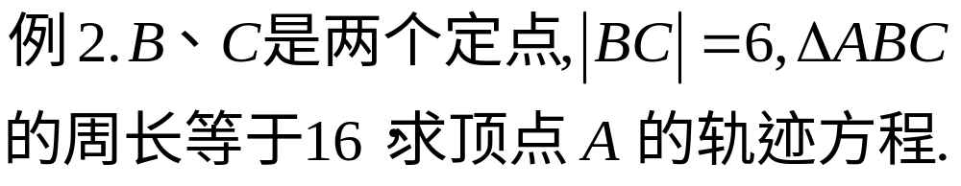






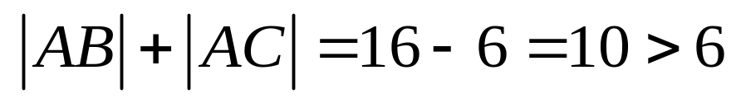

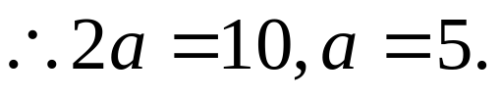
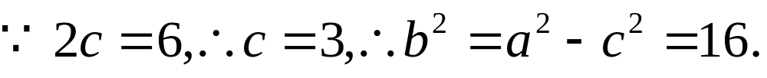
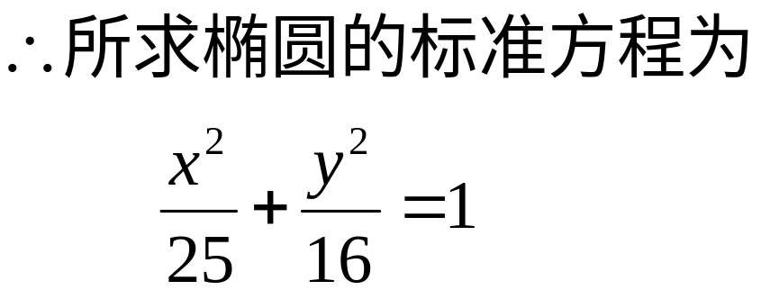
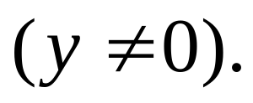
这是用了什么方法求轨迹方程.
定义法:若动点所具有的几何条件与圆锥曲线的定义相符,则可利用圆锥曲线的定义直接写出轨迹方程.

Slide 4
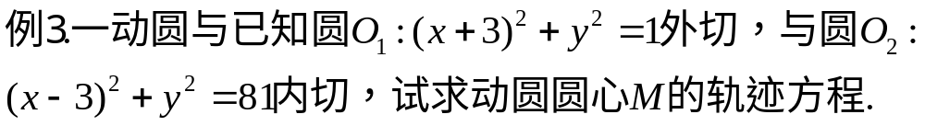

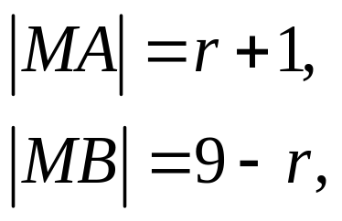
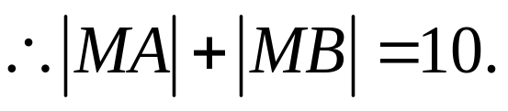

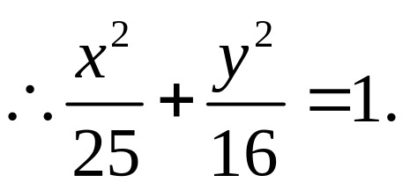







Slide 5
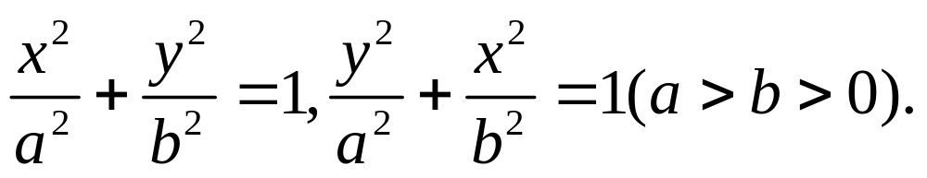





2.椭圆的标准方程的两种形式:
分别表示中心在原点，焦点在x轴和y轴上的椭圆.

Slide 6
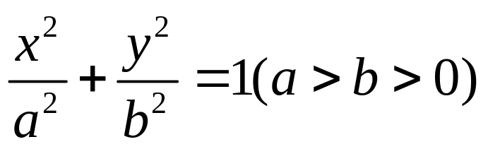
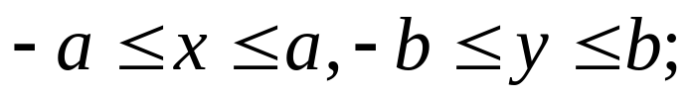
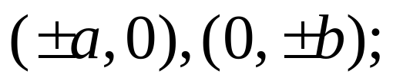
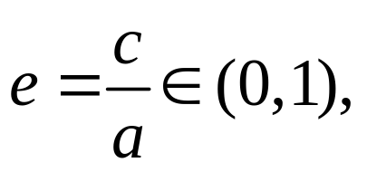
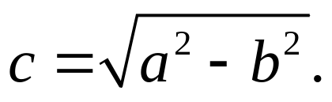




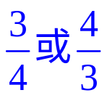






3.椭圆的几何性质：以 为例，
其几何性质如下：
(1)范围是:
(2)关于x轴、y轴和原点对称；
(3)四个顶点坐标是：
(4)离心率: 其中
若椭圆 的离心率为 ，则
的值为＿＿＿＿＿＿.

Slide 7
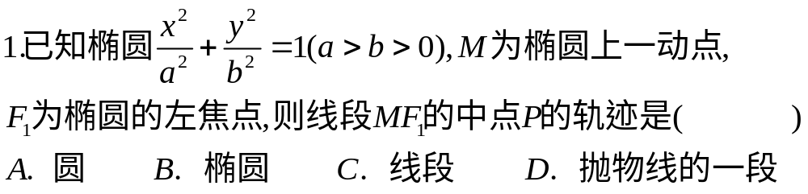

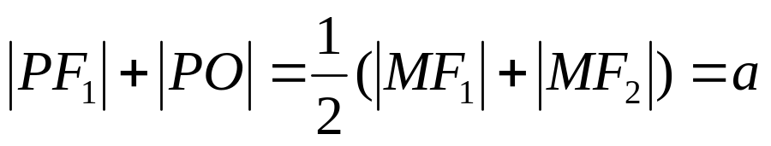
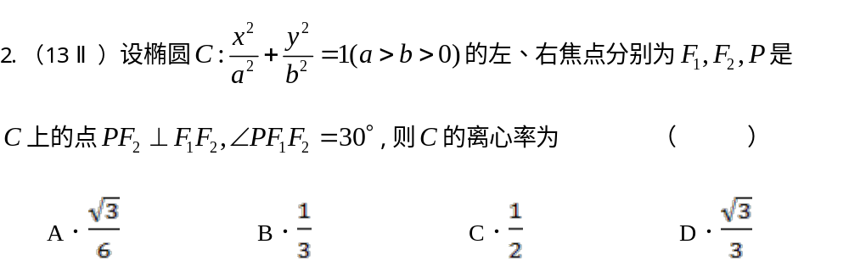

练习巩固
一.选择题

Slide 8
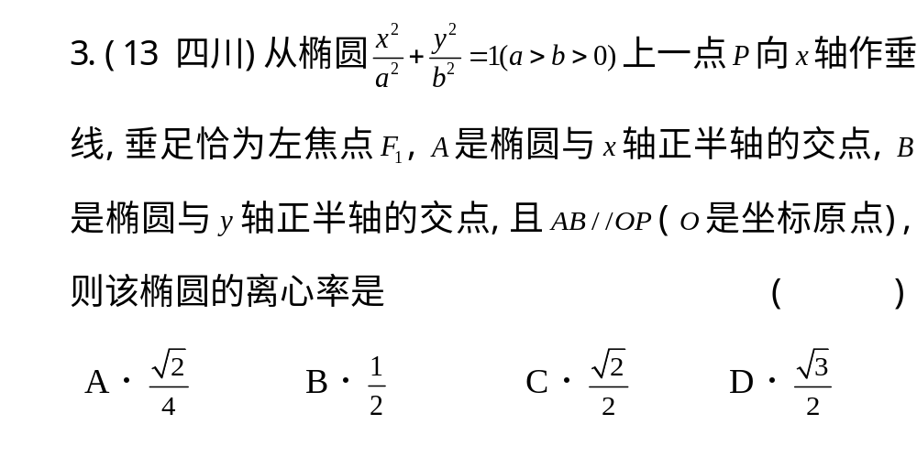


Slide 9
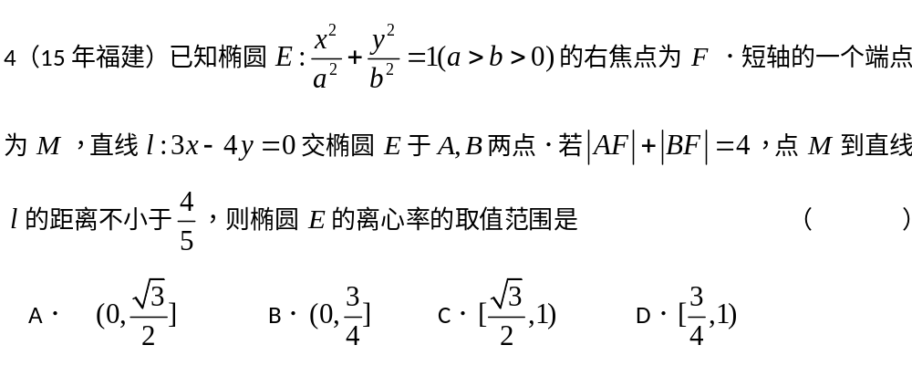

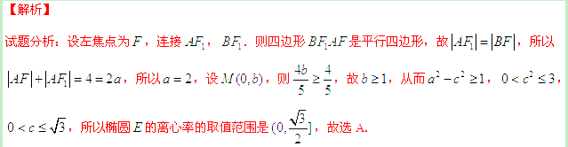

Slide 10
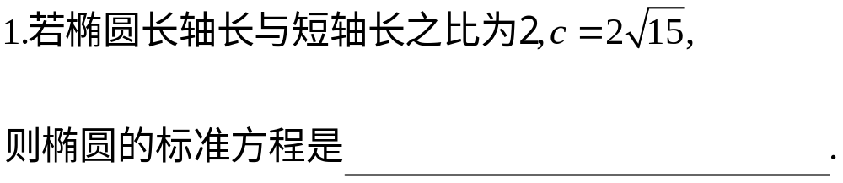
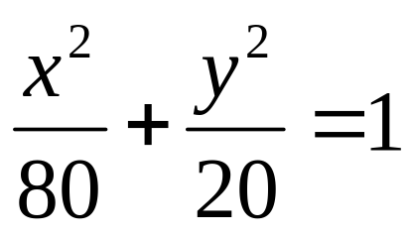
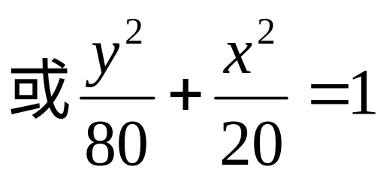
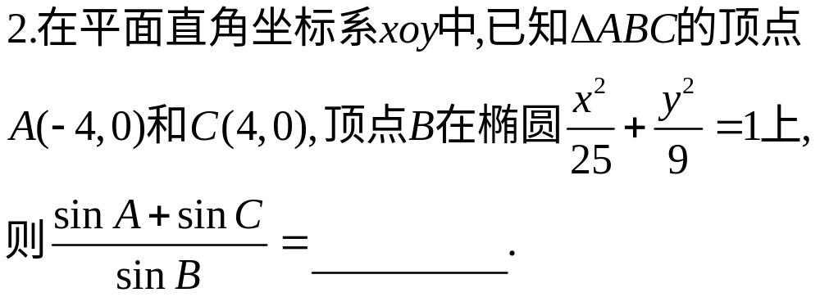

练习巩固
二.填空题

Slide 11
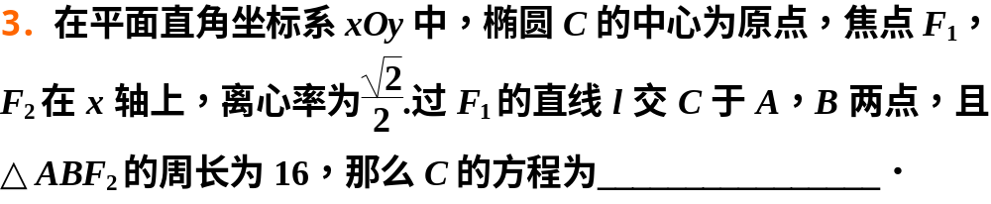
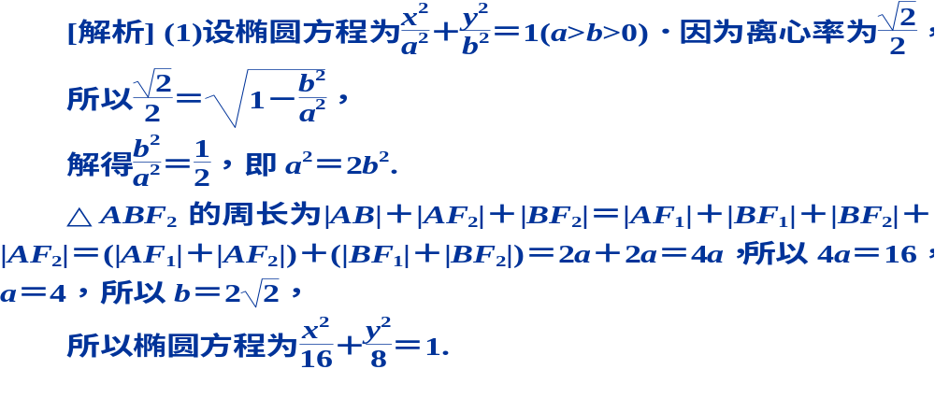

Slide 12
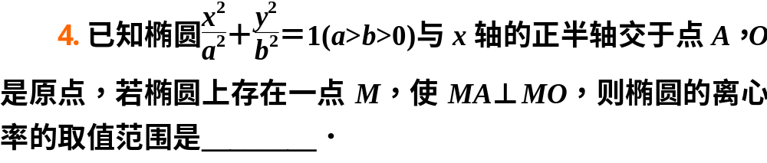
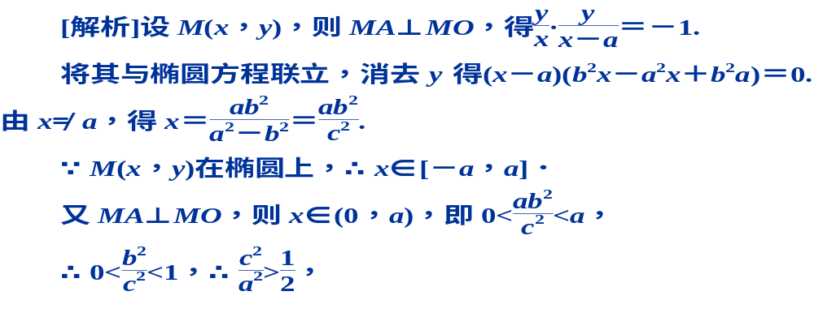
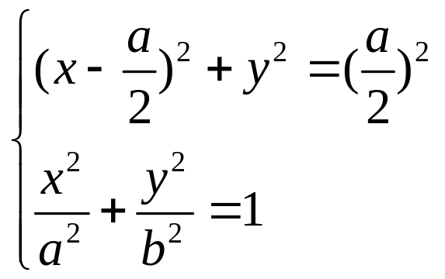
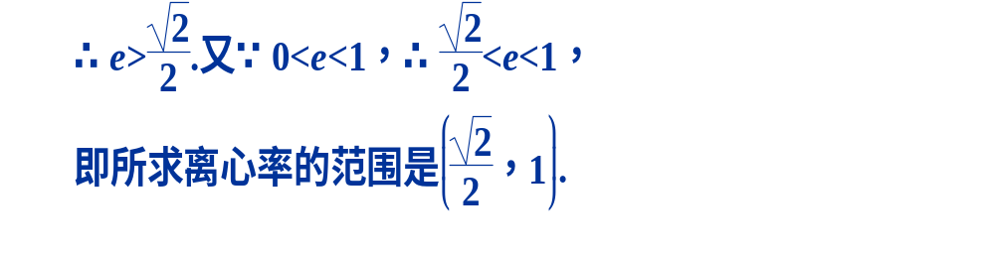
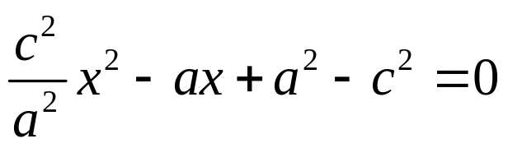

Slide 13
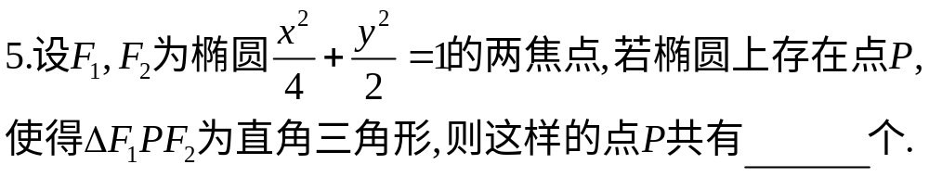

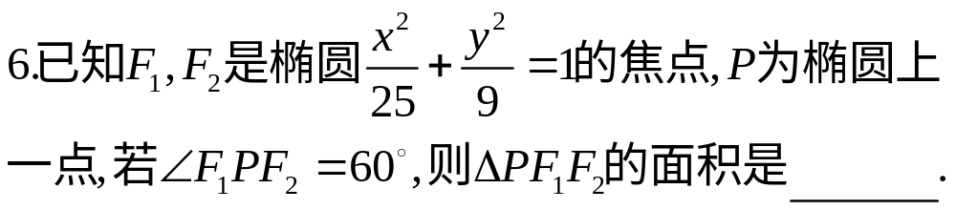
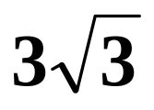

Slide 14
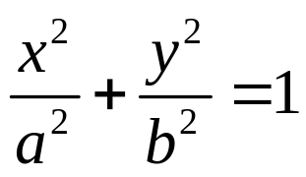


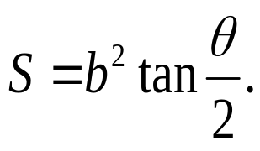


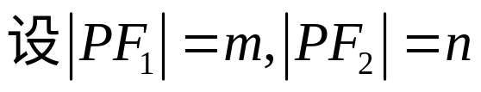








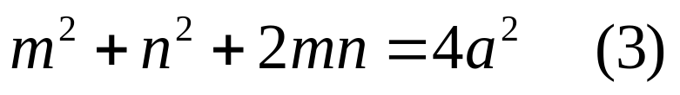
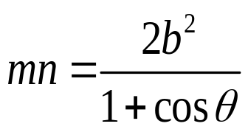
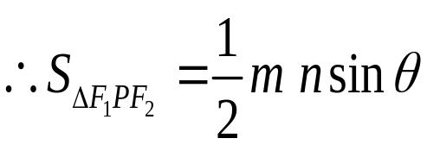
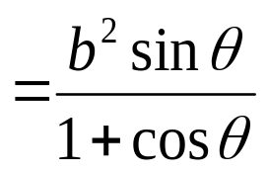
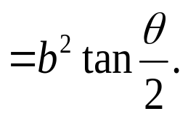
椭圆 上有一点P满足 ,
求 证： 的面积是
证：
由椭圆定义，得
由余弦定理，得
由（1）式两边平方，得
由（3）-（2）求得
知识延伸

Slide 15















三.解答题
椭圆的第二定义为：平面内到一定点F与到一定直线l的距离之比为一常数e(0＜e＜1)的点的轨迹叫做椭圆.定点叫焦点，定直线为焦点所对应的准线

Slide 16

直线与椭圆位置的关系
1.直线与圆的位置关系有几种,是如何判断的?及其中所涉及的主要问题和解决的手段!
2.直线与椭圆的位置关系有
相交、相切、相离.
那又如何判断?

Slide 17









Slide 18









当直线与椭圆相交时，如何求相交弦的长？
运用一元二次方程根与系数的关系简化运算，可运用弦长公式求弦长:(其中k为直线的斜率）
两点式
设而不求
y
F ₁
O
F₂
x

Slide 19















2.过点 作直线l 与椭圆 相交于A、B两点，O为坐标原点，求△OAB面积的最大值及此时直线l的方程.
解：
当直线的斜率存在时，设
原点到直线l的距离为：
此结果相当不好算！

Slide 20








2.过点 作直线 与椭圆3x²+4y²=12相交于A、B两点，O为坐标原点，求△OAB面积的最大值及此时直线倾斜角的正切值.
解：设

Slide 21





即△OAB面积的最大值为 ，
倾斜角的正切值为 .

Slide 22














Slide 23










代入椭圆整理可得：

Slide 24







参数法:根据动点的运动规律,选择一个或几个中间变量作为参数,然后找出动点坐标x,y与参数间的关系式,即得到动点轨迹的参数方程,再消去参数就得到动点轨迹的普通方程.参数法中常选变角,变斜率等为参数.
代入椭圆方程整理可得：

Slide 25








(法二)两点法,设而不求.
点差法

Slide 26





解:(法一)设
代入椭圆方程整理可得：
设直线的点斜式,转化成参数方程求解.

Slide 27




(法二)两点法,设而不求.点差法

Slide 28



解:(法一)设
代入椭圆方程整理可得：
(法一)设直线的点斜式,利用中点求斜率从而求出直线方程方程求解.

Slide 29



两点法,设而不求.

Slide 30

















（法一）
代入椭圆整理可得：

Slide 31










（法二）

Slide 32







法二

Slide 33








∴不存在满足题
设条件的点B和C.

Slide 36











综合应用
解：
因为椭圆离心率为
所以椭圆方程为

Slide 37









所以所求直线方程为
所求椭圆方程为

Slide 38





解:(1)(一)
整理得

Slide 39


（二）

Slide 40




解：（2）（一）
代入椭圆方程，整理得
若四点共圆，则M必为圆心，CD为直径，圆心Ｍ到AB的距离为

Slide 41

所以A、B、C、D四点共圆，则M为圆心，CD/2为直径.

Slide 42






解：（2）（二）
代入椭圆方程，整理得
解(3)(4)可得
∴A在以CD为直径的圆上.又B为A关于CD的对称点，∴A、B、C、D四点共圆.

Slide 43



Slide 44



Slide 45




